Slide 1











TRƯỜNG TIỂU HỌC ĐOÀN KHUÊ
TIẾNG VIỆT 1
LÀM QUEN VỚI CÁC NÉT CƠ BẢN, CÁC CHỮ SỐ, BẢNG CHỮ CÁI, DẤU THANH
(Tiết 1+2)
Notes:
更多模板请关注：https://haosc.taobao.com

Slide 2

KHỞI ĐỘNG

Slide 3
AI NHANH AI ĐÚNG

Slide 4

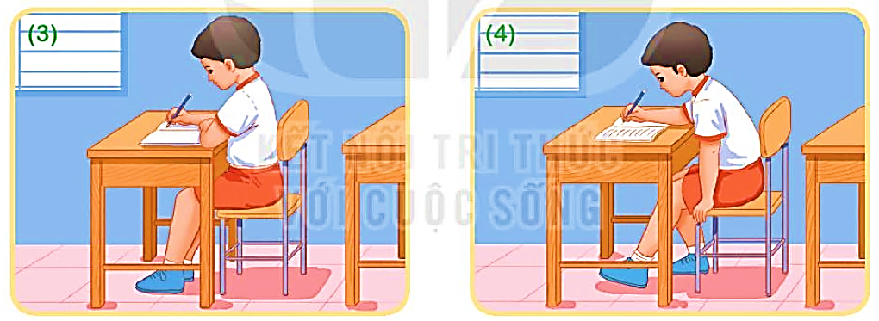

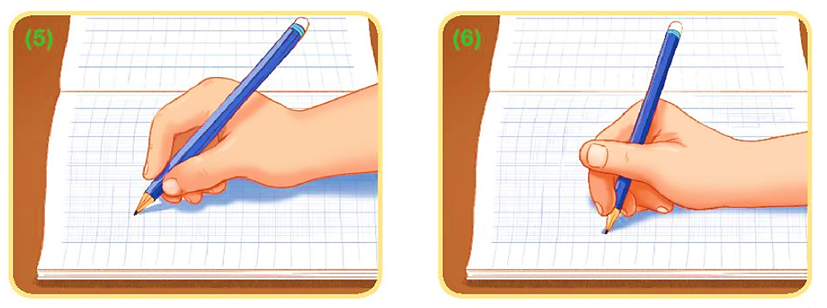
Sắp xếp các tranh thể hiện tư thế đọc, viết, nói, nghe theo hai nhóm: đúng và sai.

Slide 6





LÀM QUEN VỚI CÁC NÉT VIẾT CƠ BẢN, CÁC CHỮ SỐ VÀ
DẤU THANH
( Tiết 1+2)

Slide 7
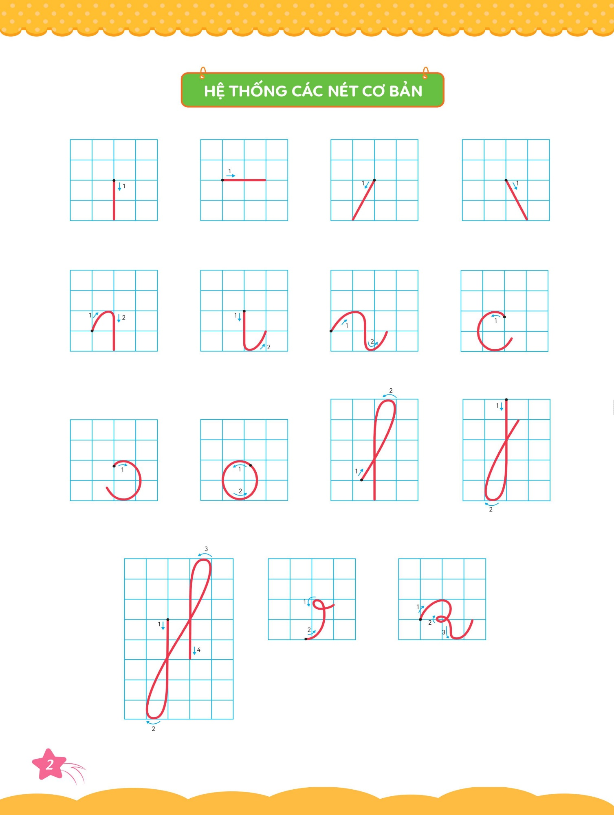
Làm quen với các nét viết cơ bản
a) Nhận diện các nét viết cơ bản
Nét sổ thẳng
Nét ngang
Nét xiên phải
Nét xiên trái
Nét móc xuôi
Nét móc ngược
Nét móc
hai đầu
Nét cong hở phải
Nét cong hở trái
Nét cong kín
Nét khuyết
trên
Nét khuyết
dưới
Nét thắt trên
Nét thắt giữa

Slide 8
Làm quen với các nét viết cơ bản
a) Nhận diện các nét viết cơ bản
Nét sổ thẳng
Nét ngang
Nét xiên phải
Nét xiên trái
Nét móc xuôi
Nét móc ngược
Nét móc
hai đầu
Nét cong hở phải
Nét cong hở trái
Nét cong kín
Nét khuyết
trên
Nét khuyết
dưới
Nét thắt trên
Nét thắt giữa

Slide 9
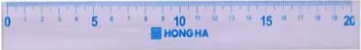
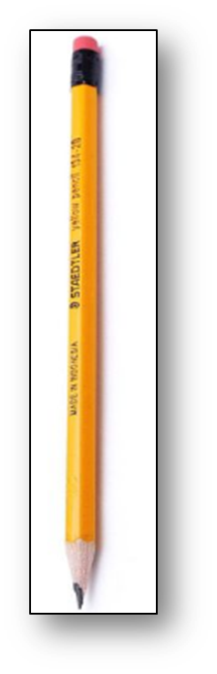
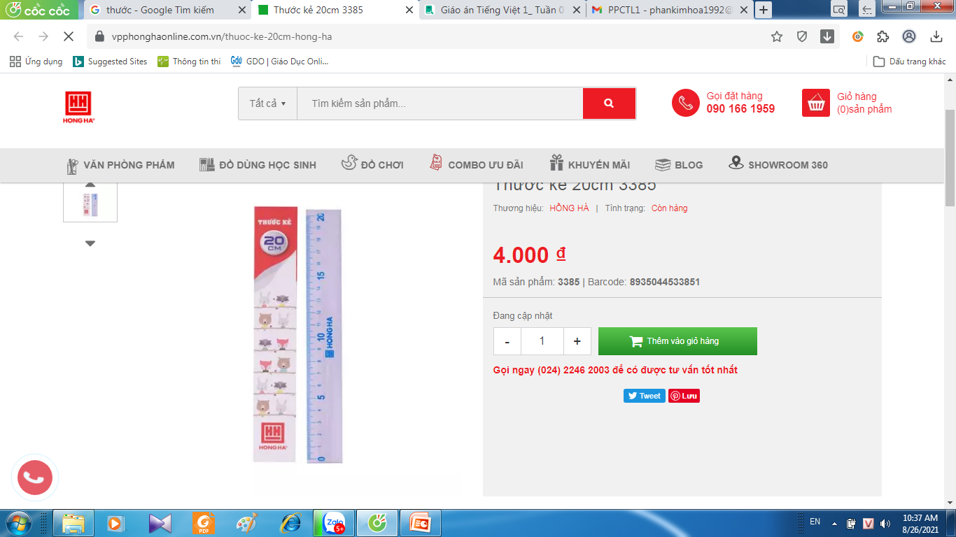
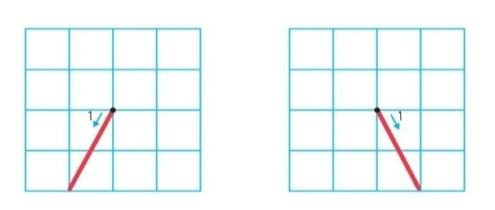

Slide 10
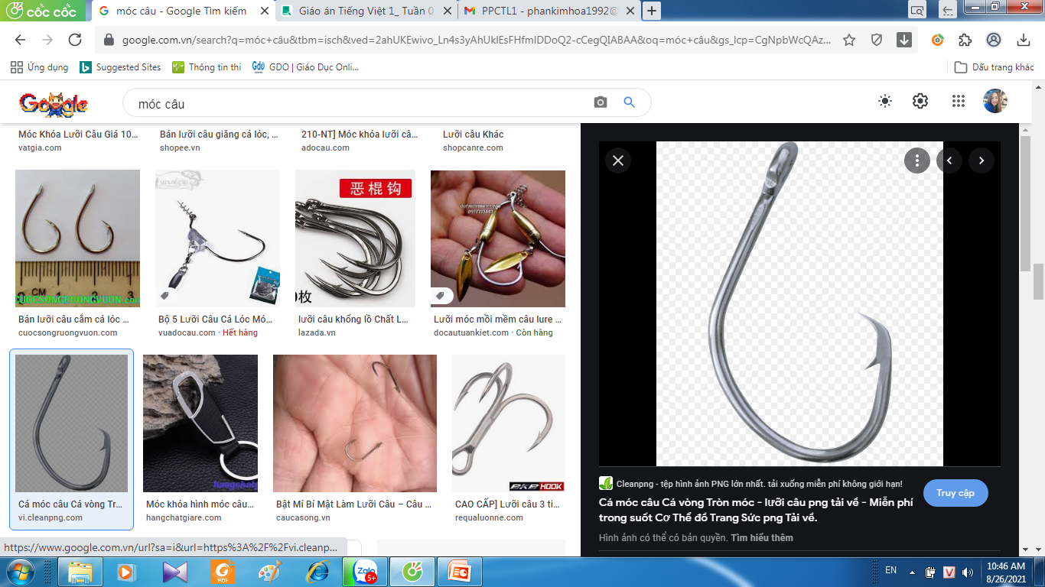

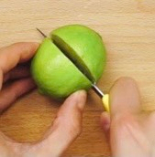
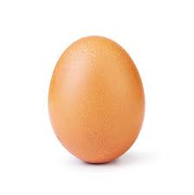
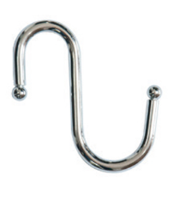

Slide 11
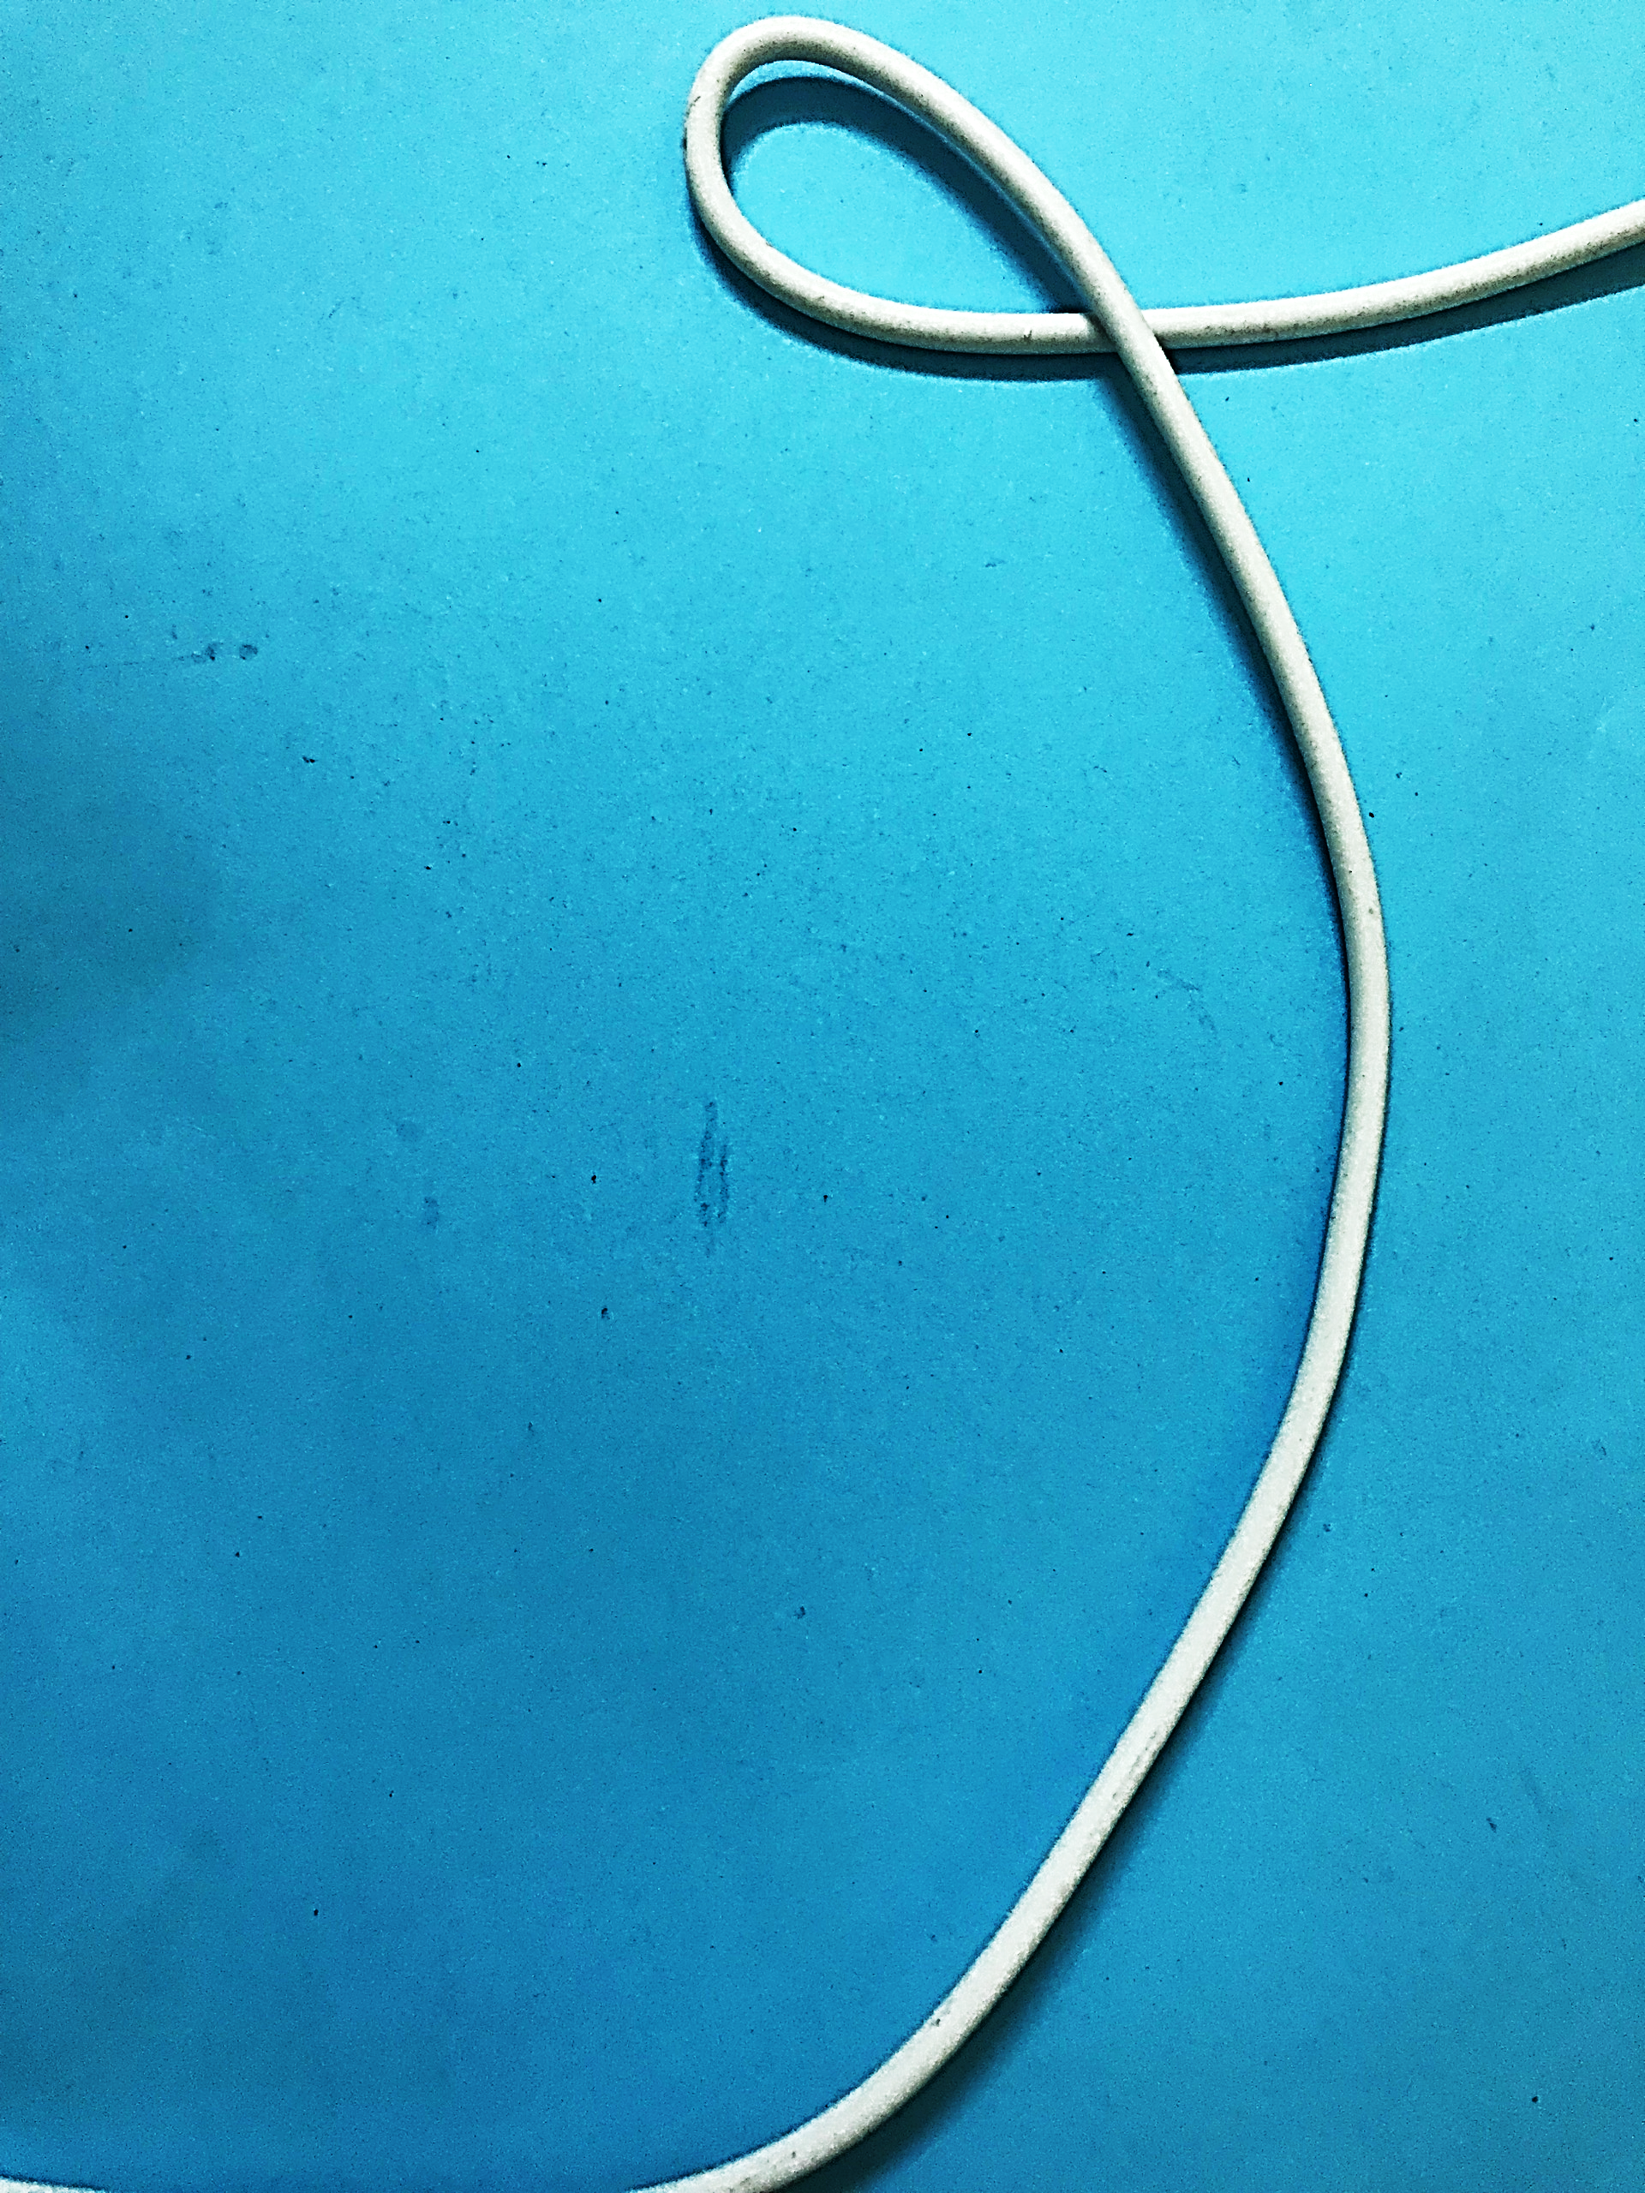
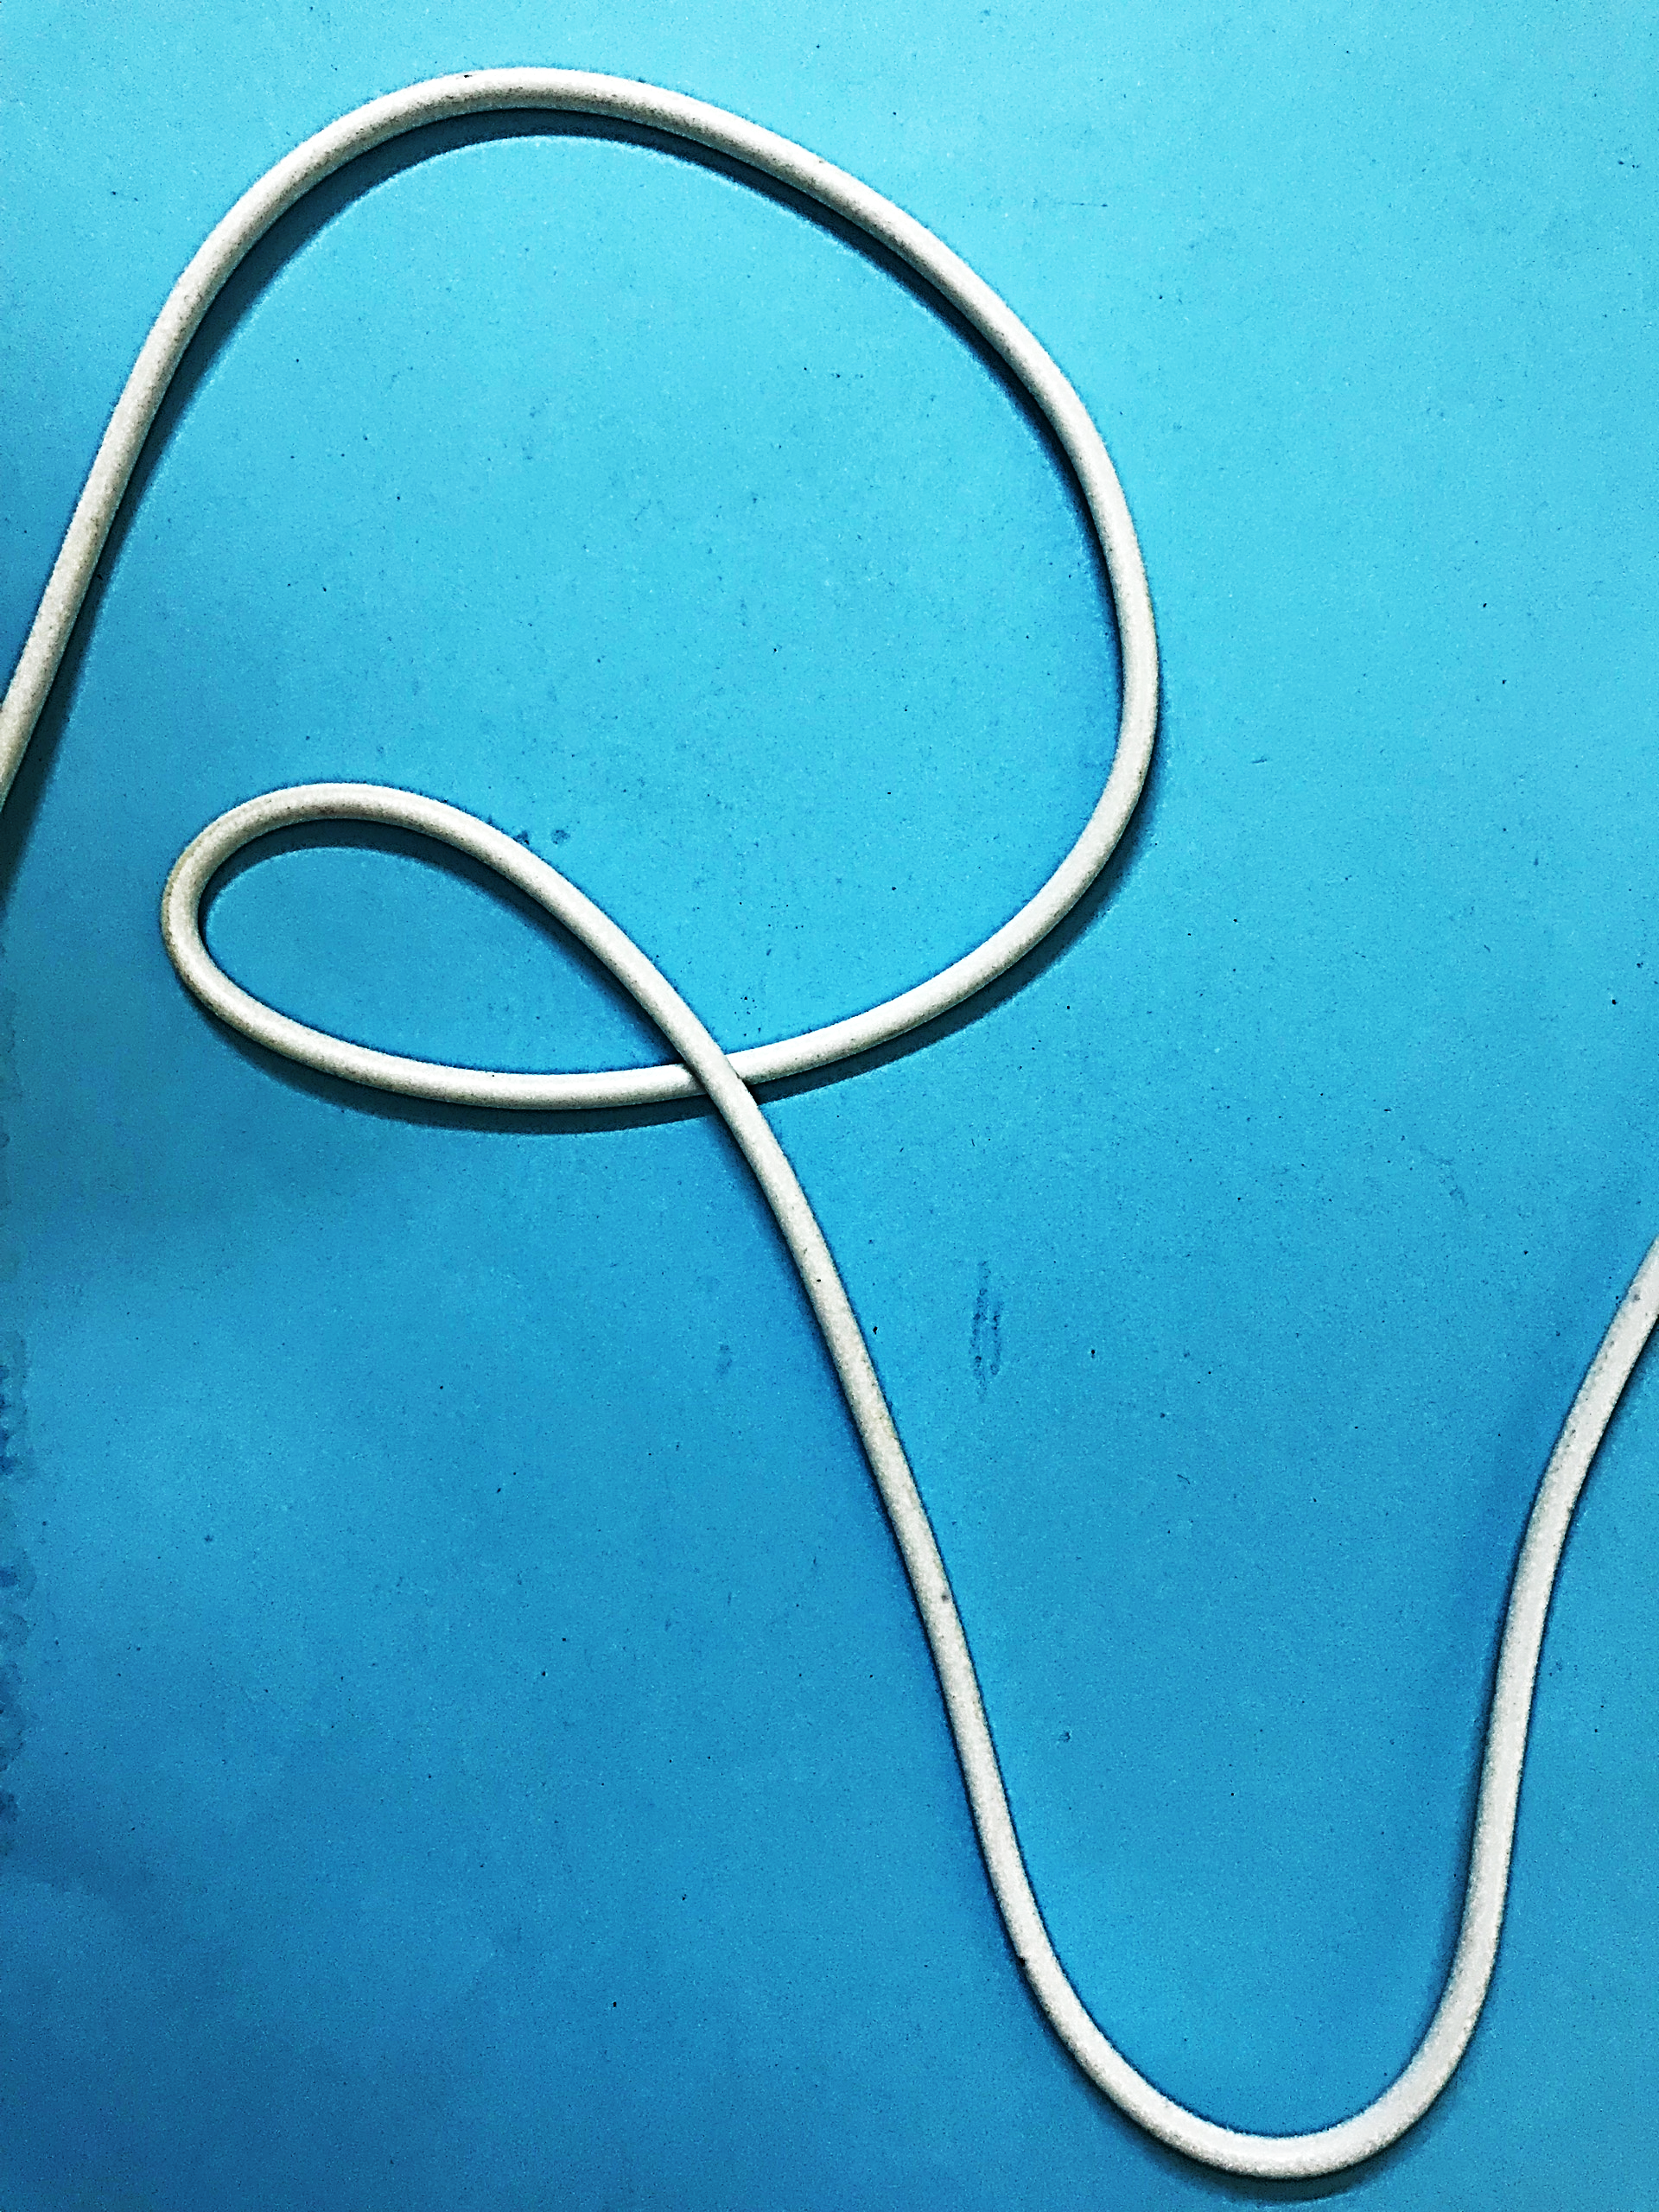


Slide 12
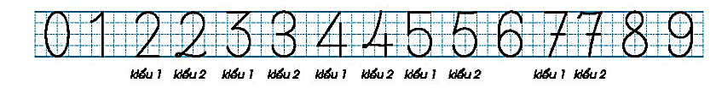
Làm quen với các nét viết cơ bản
b) Nhận diện các chữ số

Slide 13
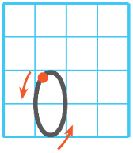
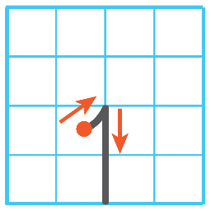

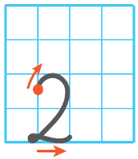
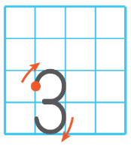
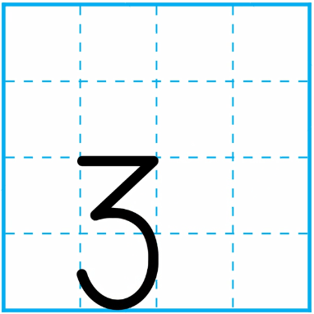

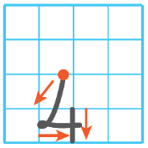

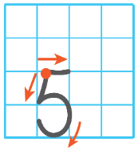
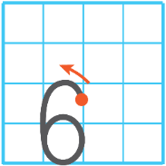
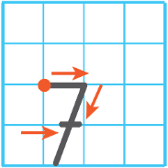
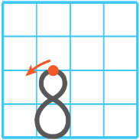
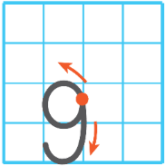


Slide 14

Làm quen với các nét viết cơ bản
c) Nhận diện các dấu thanh
dấu huyền
dấu sắc
dấu hỏi
dấu ngã
dấu nặng

Slide 15

HÁT BÀI HÁT: VUI ĐẾN TRƯỜNG

Slide 16
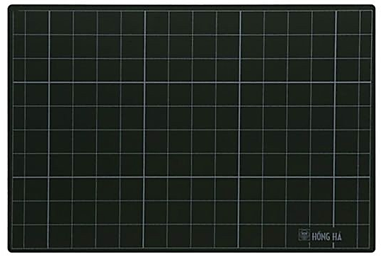
1
2
3
4
5
4
Luyện viết bảng con
3
2
1

Slide 17
1
2
3
4
5
4
3
2
1

Slide 18
1
2
3
4
5
4
3
2
1

Slide 19
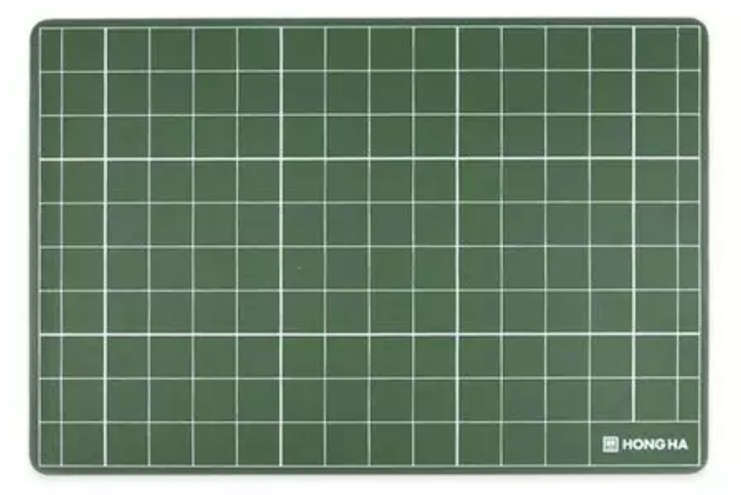
Luyện viết bảng con

Slide 20



